Slide 1
«ВНЕДРЕНИЕ
ИНТЕГРИРОВАННЫХ ТЕХНОЛОГИЙ ХУДОЖЕСТВЕННО-ЭСТЕТИЧЕСКОГО РАЗВИТИЯ ДЕТЕЙ
В ОБРАЗОВАТЕЛЬНОЕ ПРОСТРАНСТВО
ДЕТСКОЙ МУЗЫКАЛЬНОЙ ШКОЛЫ № 13»
Э.В.Емельянова, преподаватель вокально-хоровых дисциплин
И.Г.Ферапонтова, преподаватель народных инструментов

Slide 2
Все яснее вижу, что ключ ко всему – в воспитании.
Там развязка всего. Это самый длинный, но верный путь.
Л.Н.Толстой.
Хорошее в человеке приходится всегда проектировать, и педагог это обязан делать.
А. Макаренко

Slide 3
Аспекты проблемы:
воспитательные возможности учебных дисциплин в ДМШ: сольфеджио, музыкальная литература, хор, музыкальный инструмент, оркестр.
использование на уроке современных образовательных технологий.

Slide 4
Актуальность
Интеграция разных видов детской творческой деятельности позволяет поддерживать естественное стремление ребёнка к познанию окружающего мира через активное взаимодействие с ним и даёт ребёнку способы целостного и более глубокого восприятия, осознания и творческого преобразования окружающего на основе деятельностного подхода.

Slide 5
«Музыкальное воспитание – это не воспитание музыканта, а, прежде всего, ЧЕЛОВЕКА» В.А. СУХОМЛИНСКИЙ
Музыка способствует формированию духовного сознания, представлений о добре и зле, о месте и назначении человека в окружающем мире, развивает высокие чувства.

Slide 6
Общая цель интегрированного занятия – достижения целостного представления об изучаемых явлениях в исполнительстве на русских народных инструментах.

Slide 7
Приемы, используемые на уроках по специальности народные инструменты
Демонстрация, показ или исполнение музыкальных произведений. Следует постоянно знакомить учащихся с историей возникновения и развития русских народных инструментов, оркестров и ансамблей, давать обзор творческой деятельности лучших профессиональных коллективов. Такие беседы всегда повышают любовь к народной музыке, воспитывают чувство гордости за национальную культуру.
Анализ, разбор и оценка музыкальных произведений. Полезная форма работы в этом направлении – разбор структуры музыкального произведения, знакомство с биографией композитора изучаемого произведения. Постепенно вникая в структуру музыкального материала, учащиеся включаются в процесс активного сотворчества, сопереживания идеям и образам, заключённых в музыкальном произведении
Сообщение музыкально-теоретических знаний и получение практических навыков игры на народных инструментах. Учащиеся музыкальной школы должны получить определённый запас сведений, характеризующих выразительные средства народного инструментального творчества.
Организация творческой и исполнительской деятельности воспитанников.

Slide 8
1.Тип урока: урок формирования новых знаний.
      Урок-лекция;
      Урок-путешествие;
      Урок-экскурсия (посещение концертов).

Slide 9
2. Тип урока: урок получения новых знаний.
урок-практикум,
урок с мультимедийным сопровождением и анализом, разбором и оценкой музыкальных произведений.

Slide 10
3.Тип урока: применение знаний на практике.
Основная форма уроков данного типа: урок-концерт

Slide 11
4.Тип урока: урок повторения, систематизации и обобщения знаний, закрепления умений.
Формы данного типа урока: повторительно-обобщающий урок; урок-совершенствование; урок-консультация; урок-беседа

Slide 12
Активная познавательная деятельность детей –
важнейшее условие реализации воспитательного потенциала современного урока

Slide 13
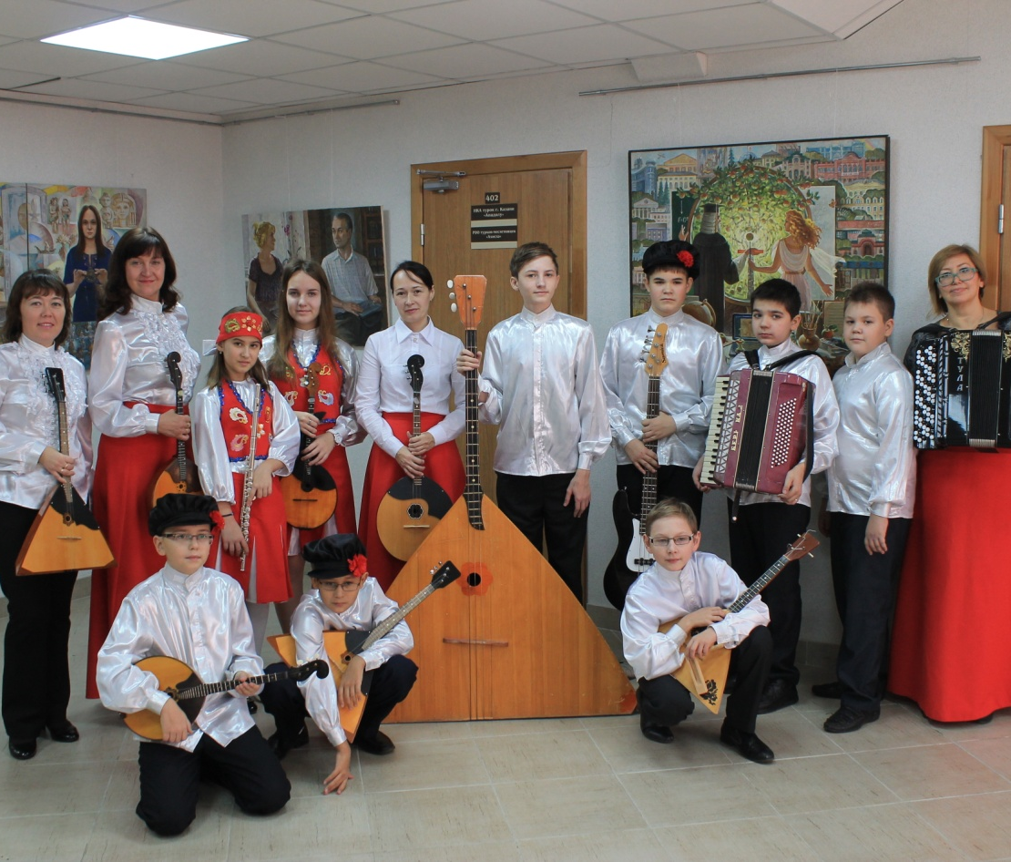
Ансамбль народных инструментов «БАЛАГУРЫ» – лауреат городских, республиканских и всероссийских конкурсов
.

Slide 14
Хоровое пение – наиболее эффективная, доступная и действенная форма музыкального воспитания
Воспитательные задачи предмета хоровое пение:
- развитие коммуникативных способностей, которые реализуются на основе укрепления духовно-нравственных связей: учитель - ученик - учащиеся - музыка;
- создание на уроке воспитательной среды, основанной на примере взаимоотношений учитель - ученик;
- взаимосвязь хоровых занятий с другими музыкальными дисциплинами (сольфеджио, музыкальная литература);
- стремление расширить музыкальный кругозор.

Slide 15
Основные направления реализации воспитательного потенциала урока:
отбор содержания материала;
совершенствование структуры урока;
организация общения.

Slide 16
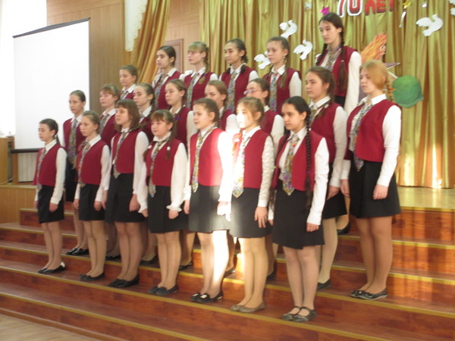
Старший хор филиалов
ДМШ № 13
Руководитель
Емельянова Элина Владимировна

Slide 17
Воспитательные задачи предметов теоретического цикла:
- формирование интереса к музыкальному искусству;
- развитие способности музыкального восприятия, обогащение музыкальных впечатлений;
- раскрытие творческого потенциала детей;
- формирование музыкального вкуса, музыкально-эстетической культуры личности обучающегося.

Slide 18
Реализация воспитательного аспекта на уроках сольфеджио и музыкальной литературы
широкое использование творческих заданий
знакомство с лучшими образцами музыкальных произведений, создание багажа эталонов прекрасного
приобщение обучающихся к музыкальному фольклору, национальной музыкальной культуре и музыкальным культурам других стран
Расширение образовательных горизонтов обучающихся, использование межпредметных связей с литературой, историей, изобразительным, театральным и исполнительским искусством

Slide 19
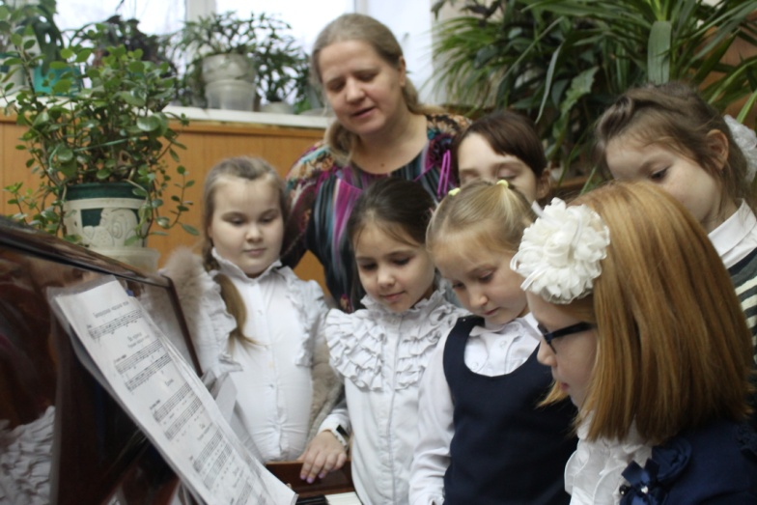
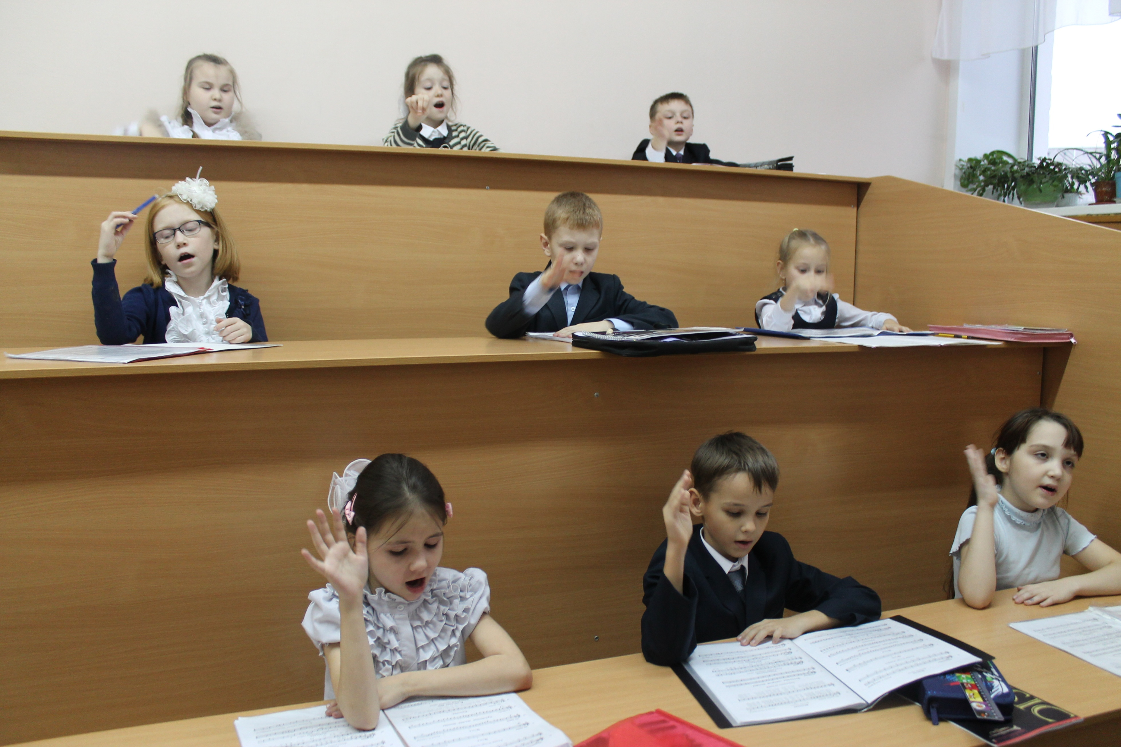


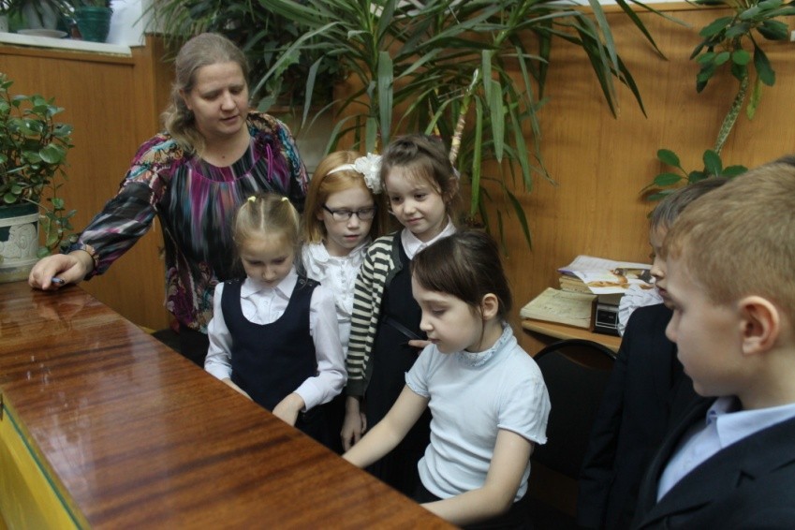
На уроке сольфеджио

Slide 20
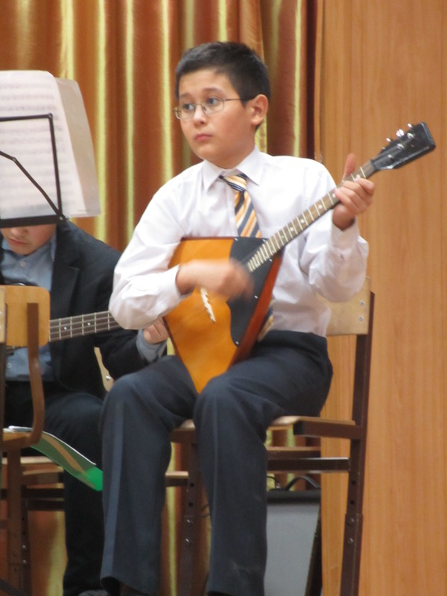
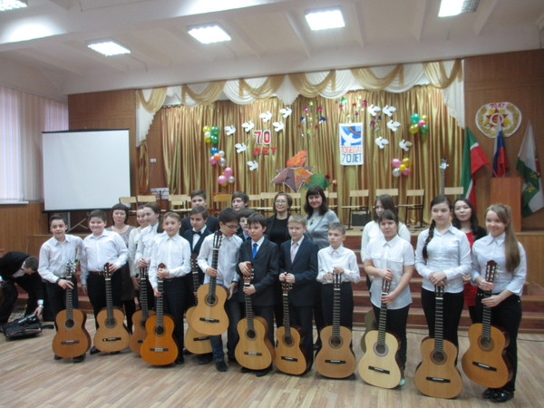
Отделение
Народные инструменты

Slide 21
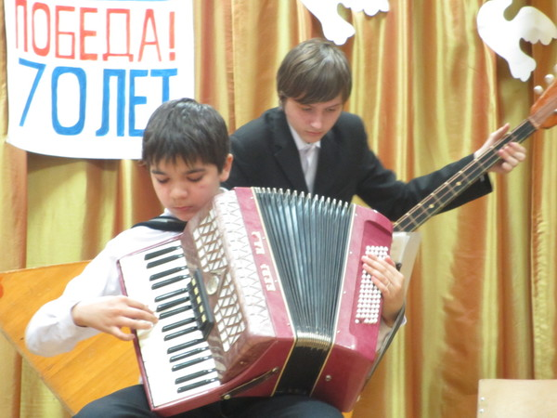
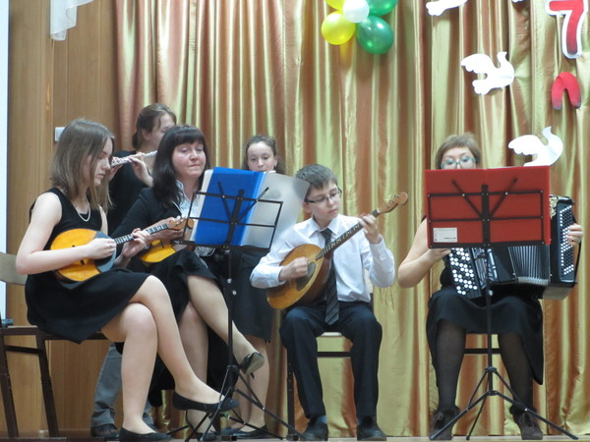

Slide 22
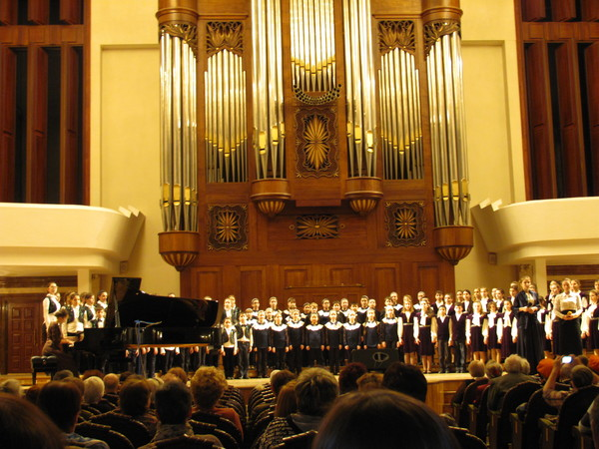
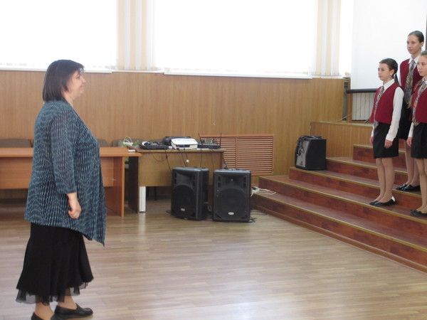
Отделение
Хоровое пение

Slide 23
Спасибо за внимание.

